Slide 1
LibreOffice Calcから レジスタをセットする
千代浩司
KEK/IPNS

Slide 2
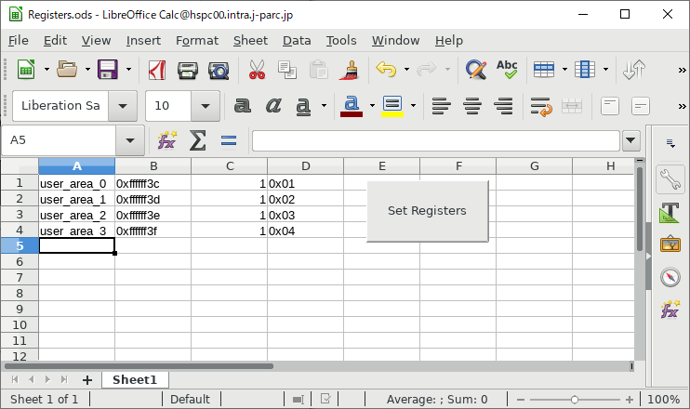
LibreOffice Calc を使ってレジスタの値をセットする。
LibreOfficeとは: OpenOfficeから分離独立したオフィススイート。現在のLinuxディストリビューションはLibreOfficeを採用している)

Slide 3
動作原理
"set registers"ボタンを押すと
まず上書き保存
shellマクロでシェルスクリプトを起動。シェルスクリプト内で
CSVファイルに変換
CSVファイルを読んでRBCPパケットを出すプログラムを起動
OKダイアログを出す

Slide 4
LibreOfficeのセットアップ
CentOS 7 yum install libreoffice
CentOS Stream 8 yum install libreoffice-calc

Slide 5
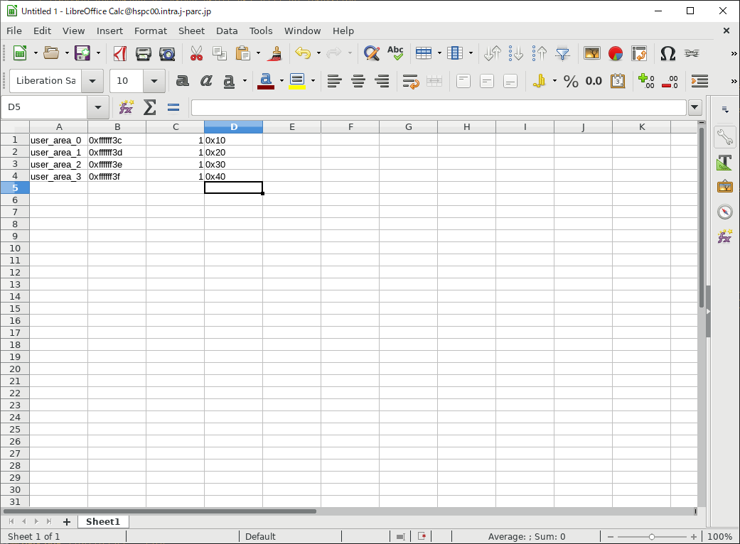
起動とサンプル値入力
% libreoffice --calc

Slide 6
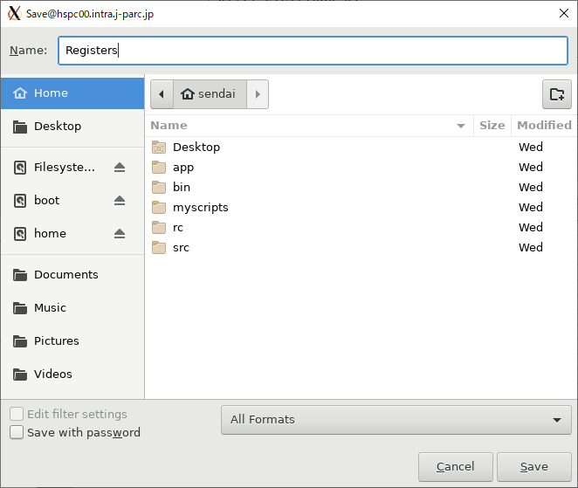
いったん保存
Name: Registers とするとRegisters.ods ができる

Slide 7
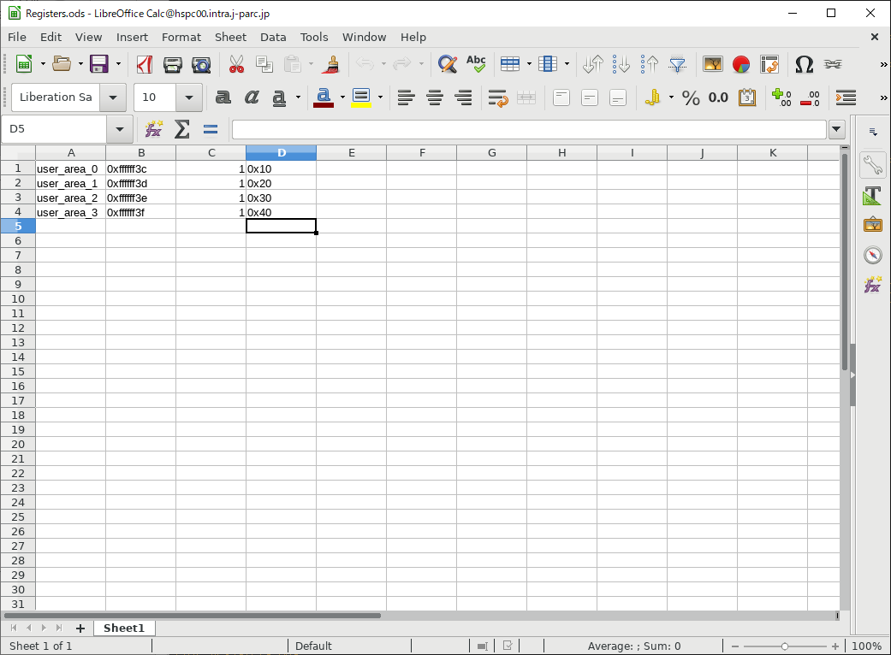
ファイル名を指定して起動 libreoffice --calc Registers.ods

Slide 8
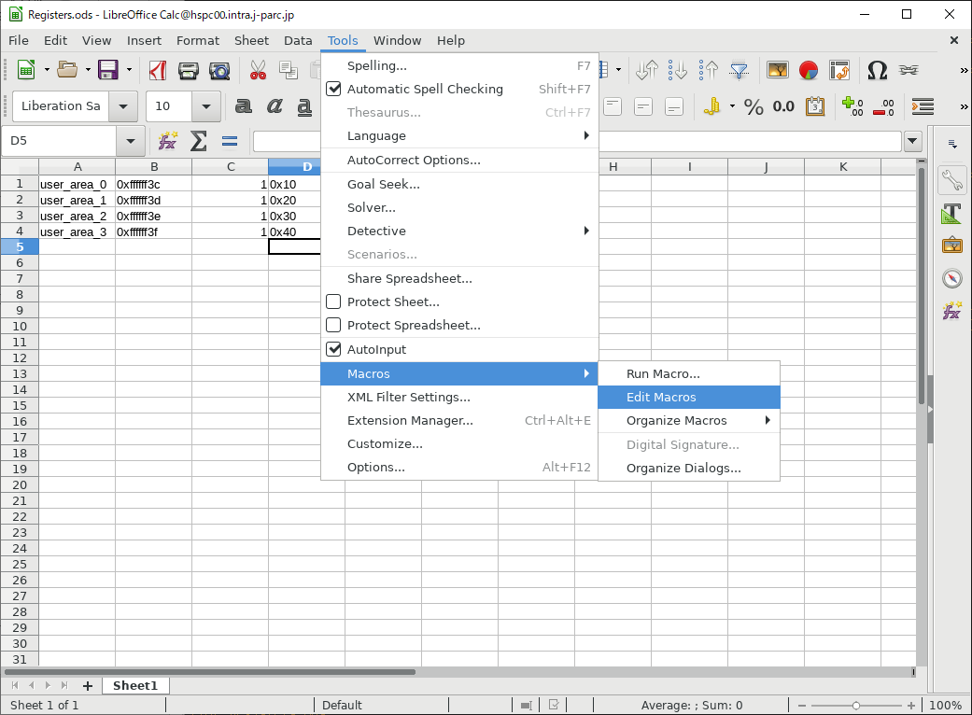
マクロを定義
Tool → Macros → Edit Macros

Slide 9
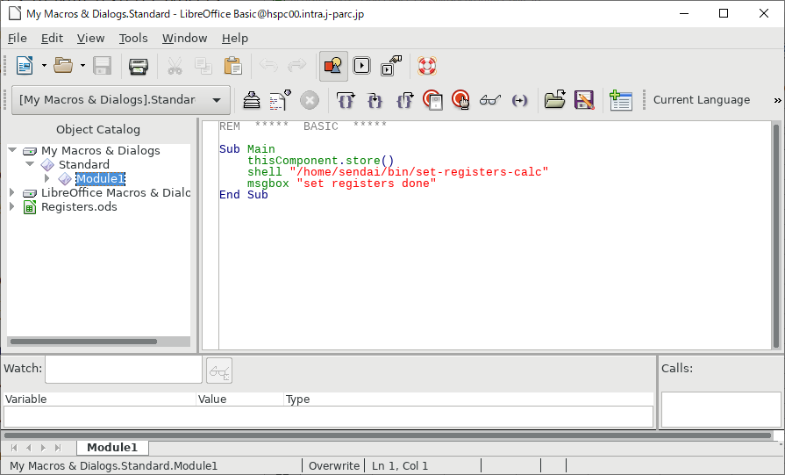
File -> Save

Slide 10
/home/sendai/bin/set-registers-calc の作成
/home/sendai/bin/set-registers-calcファイルの作成。動作テストのためtouchコマンドで/tmp/testfileを作るという内容でテスト
chmod +x /home/sendai/bin/set-registers-calc
#!/bin/sh
rm -f /tmp/testfile
touch /tmp/testfile

Slide 11
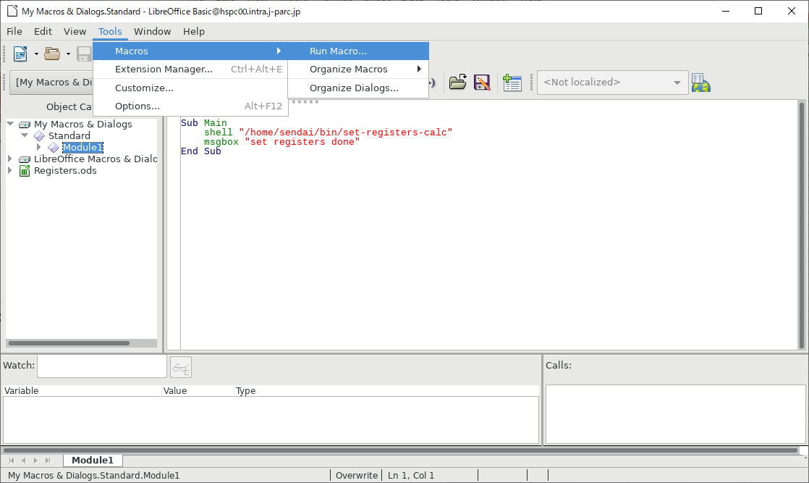
テストラン
Tools -> Macros -> Run Macros ... バージョンによりメニューバーに "RUN"があることがある。

Slide 12
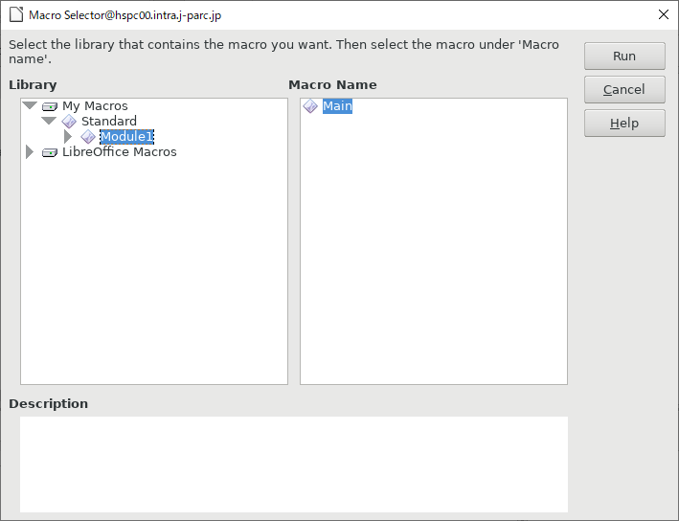
Run ボタンを押す /tmp/testfile ができていてタイムスタンプがボタンを押したころならOK

Slide 13
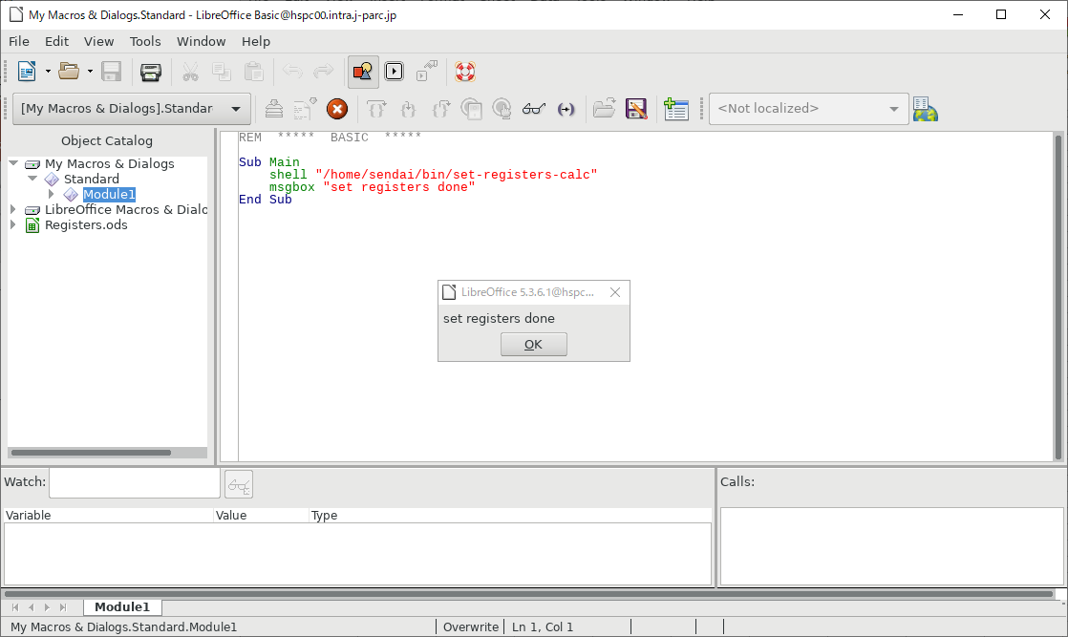
"set registers done" がでる。OKボタンを押す。 File -> Close でエディタウインドウを閉じる

Slide 14
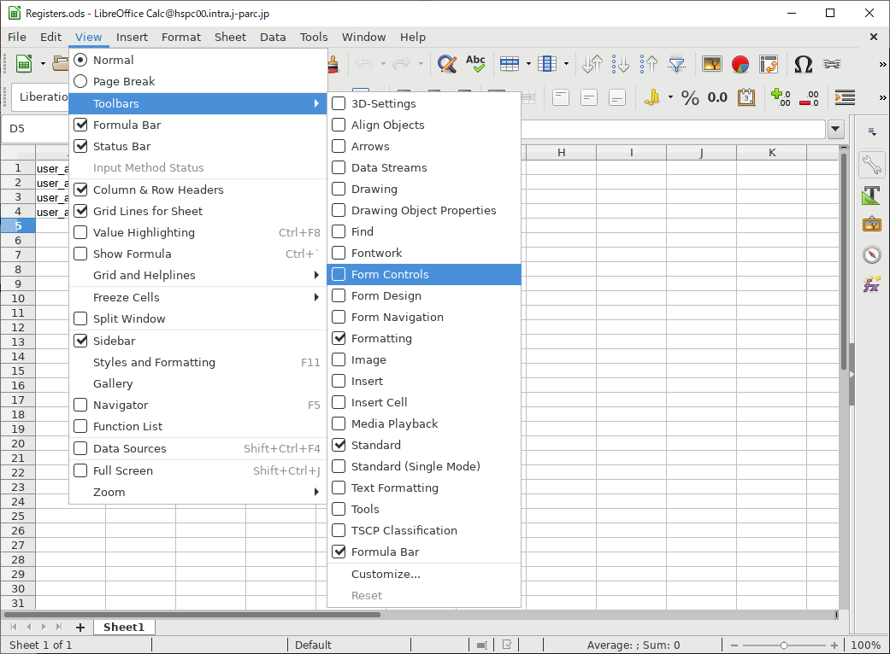
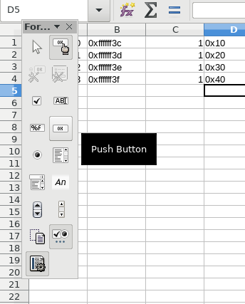
シートにボタンを追加
View -> Toolbars -> Form Control

Slide 15
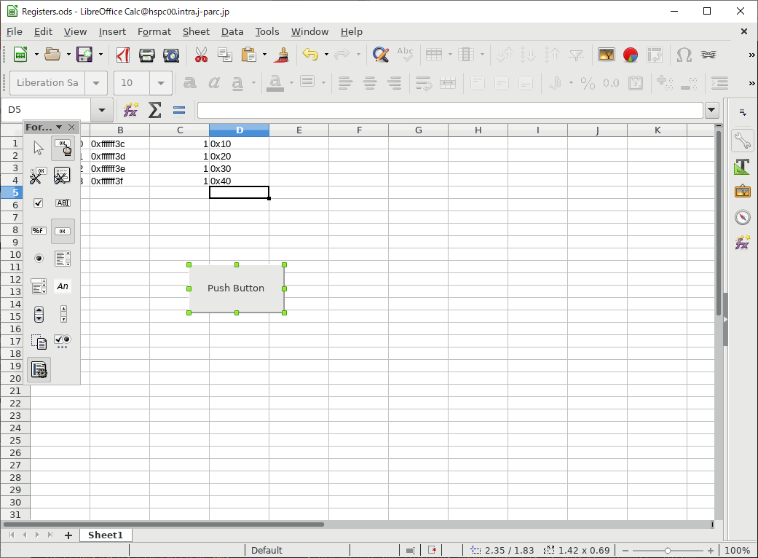

Slide 16
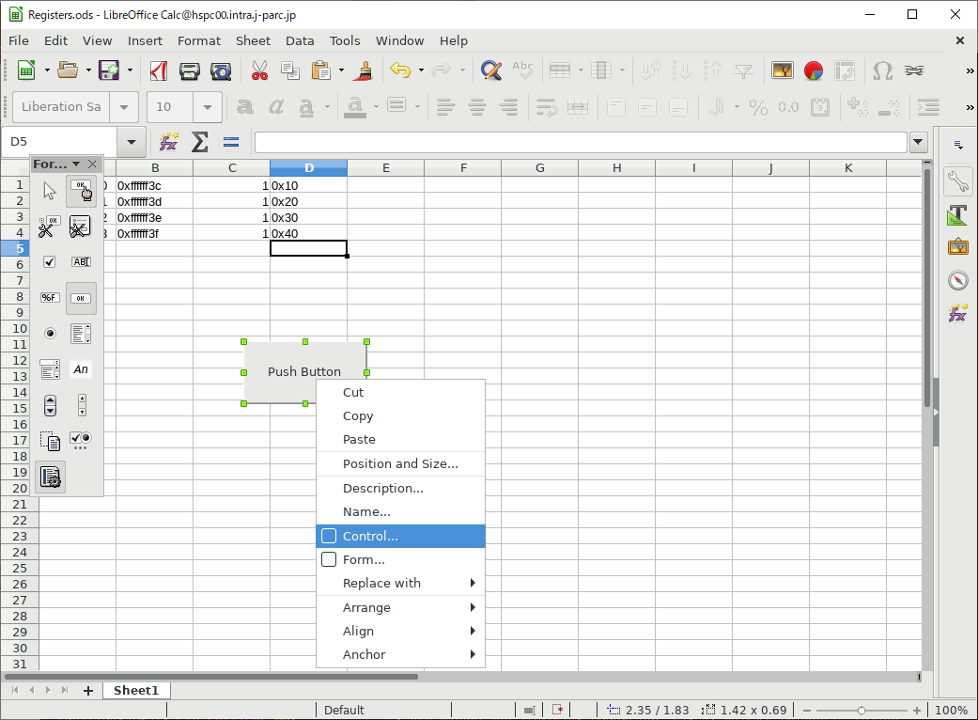
ボタン上で左クリック
controlを選択

Slide 17
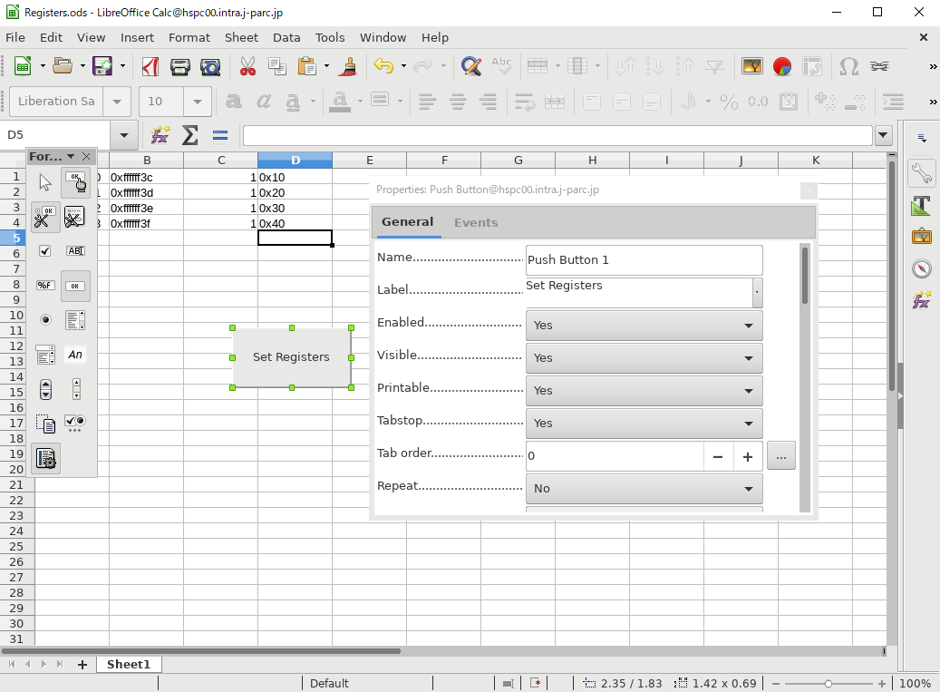
label でボタンに表示される文字列を指定

Slide 18
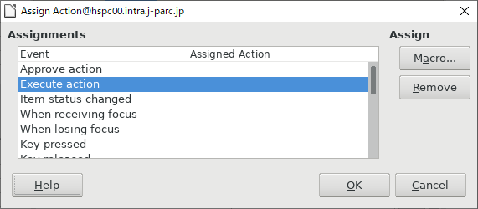
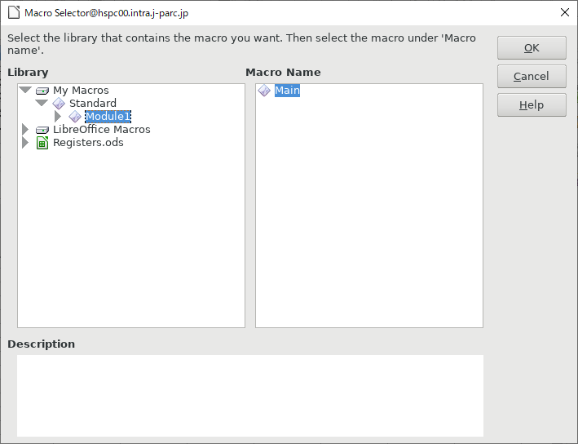
Events -> Excute action の ... をクリック
Macro ... で Standard Module1を選択。OK ボタンを押す

Slide 19
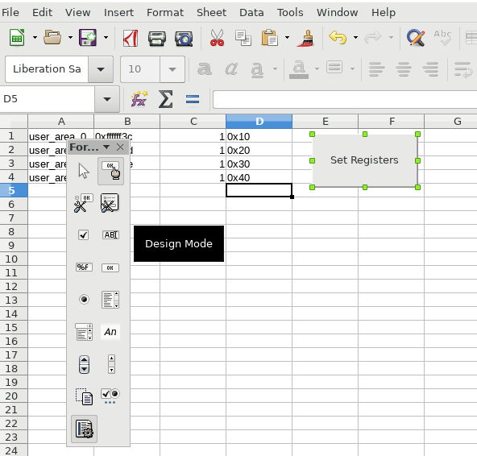
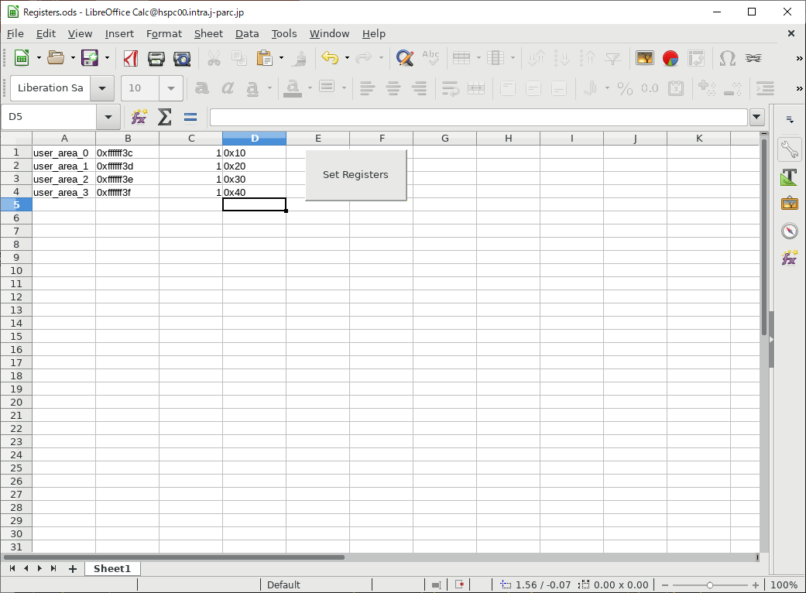
Form controlsでpush bottonを押すとデザインモードが終了する。追加したボタンが定着し、ボタンが押せるようになる

Slide 20
ボタン動作確認
ボタンを押して/tmp/testfileの時刻をls -lで見る。
ボタンを押したころにあっていればOK。
File -> Save でセーブし、いったんLibreOffice calcを終了。
再度LibreOffice calcを起動 マクロについてwarning、直し方がでたらそれにしたがってマクロを有効にしておく。
あとは/home/sendai/bin/set-registers-calcを整備すればLibreOffice calcから値をセットできる。

Slide 21
コマンドラインから libreoffice --headless --convert-to csv Registers.ods で Registers.csvができる。
/home/sendai/bin/set-registersの変更
#!/bin/sh
libreoffice --headless --convert-to csv --outdir /home/sendai /home/sendai/Registers.ods
/home/sendai/src/NSdaq/control/set-registers /home/sendai/Registers.csv

